Slide 1
Lịch sử và Địa lí
VÍ TRÍ ĐỊA LÍ, LÃNH THỔ, ĐƠN VỊ HÀNH CHÍNH,QUỐC KÌ, QUỐC HUY, QUỐC CA CỦA VIỆT NAM

Slide 2
1. Vị trí địa lí và phạm vi lãnh thổ

Slide 3
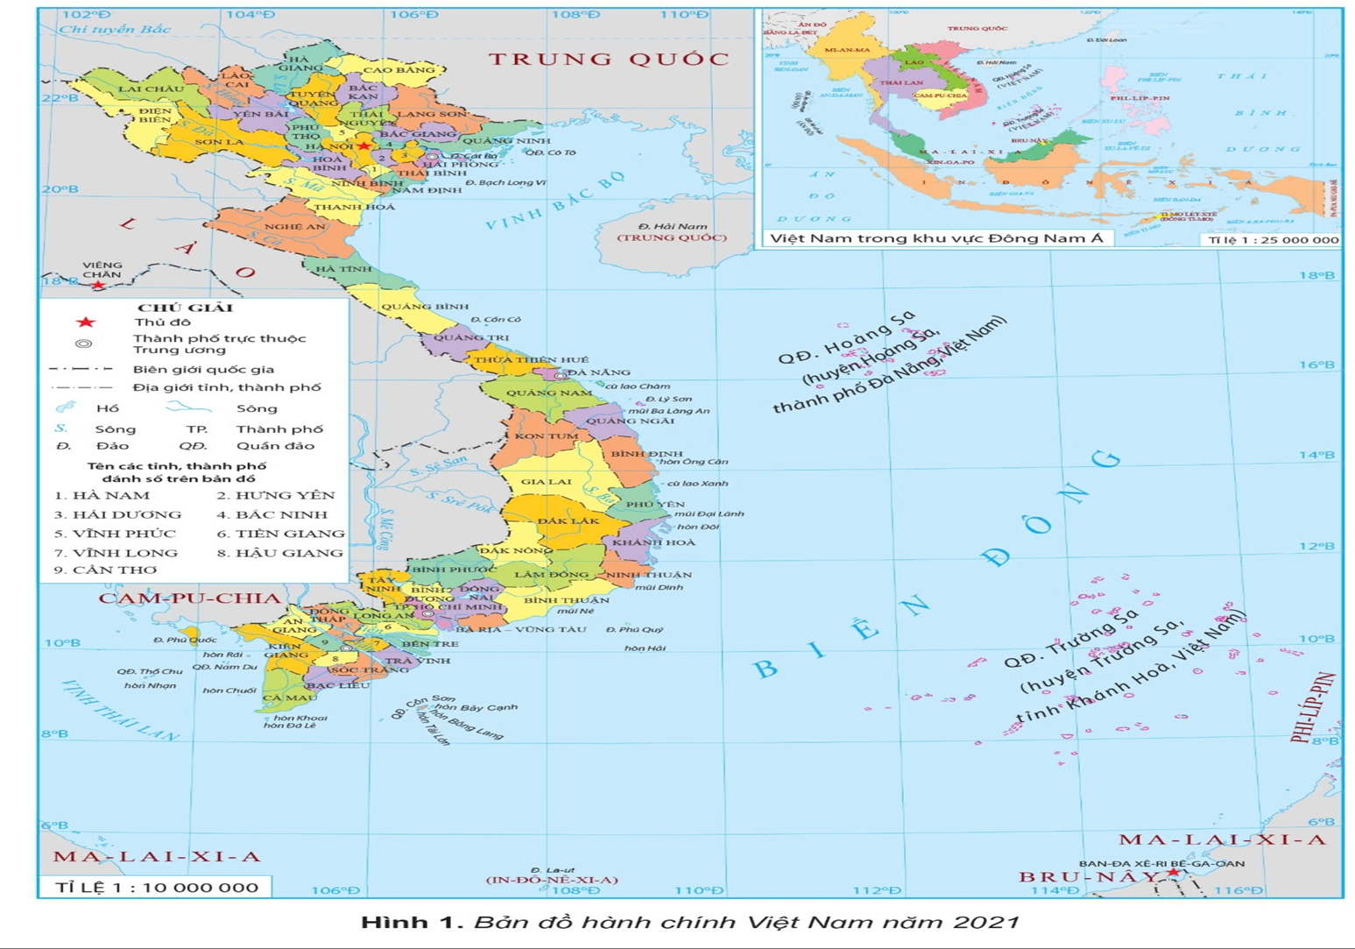

Slide 4
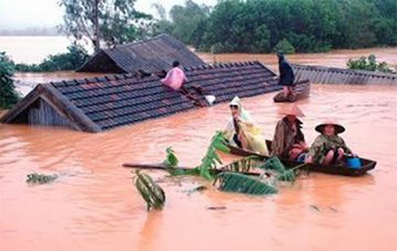
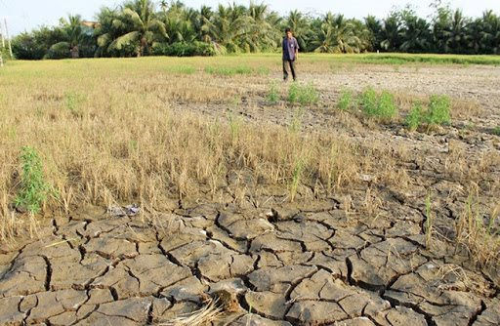
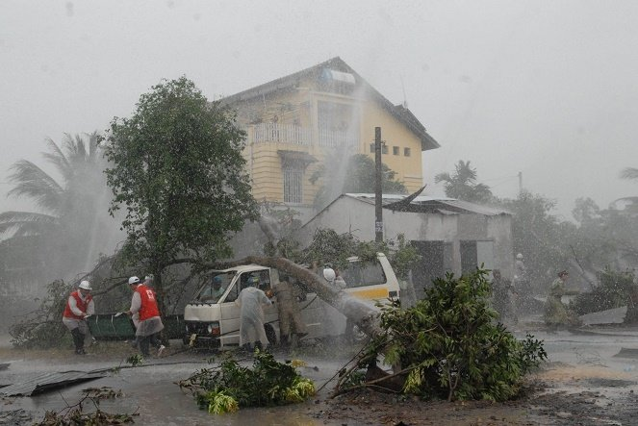

Slide 5
1. Vị trí địa lí và phạm vi lãnh thổ
Việt Nam nằm ở khu vực Đông Nam Á. Phần đất liền tiếp giáp với Trung Quốc, Lào, Cam - pu – chia và biển Đông.
Vị trí địa lí đã góp phần làm cho thiên nhiên Việt Nam phong phú và đa dạng, tạo điều kiện để phát triển nhiều ngành kinh tế nhưng cũng làm cho Việt Nam chịu nhiều ảnh hưởng của thiên tai và biến đổi khí hậu.

Slide 6
2. Hình dạng lãnh thổ và các đơn vị hành chính của Việt Nam.
- Nhiệm vụ 1: Nhận xét hình dạng lãnh thổ phần đất liền của Việt Nam.
- Nhiệm vụ 2: Chỉ trên lược đồ và kể tên một số tỉnh, thành phố trực thuộc Trung ương của Việt Nam.
Hết giờ
3 phút
2 phút
1 phút

Slide 8
2. Hình dạng lãnh thổ và các đơn vị hành chính của Việt Nam.
- Phần lãnh thổ đất liền của nước ta hẹp ngang, chạy dài theo chiều bắc – nam, với đường bờ biển dài 3260 km, cong như hình chữ S.
- Nước ta có 63 tỉnh, thành phố trực thuộc Trung ương.

Slide 9
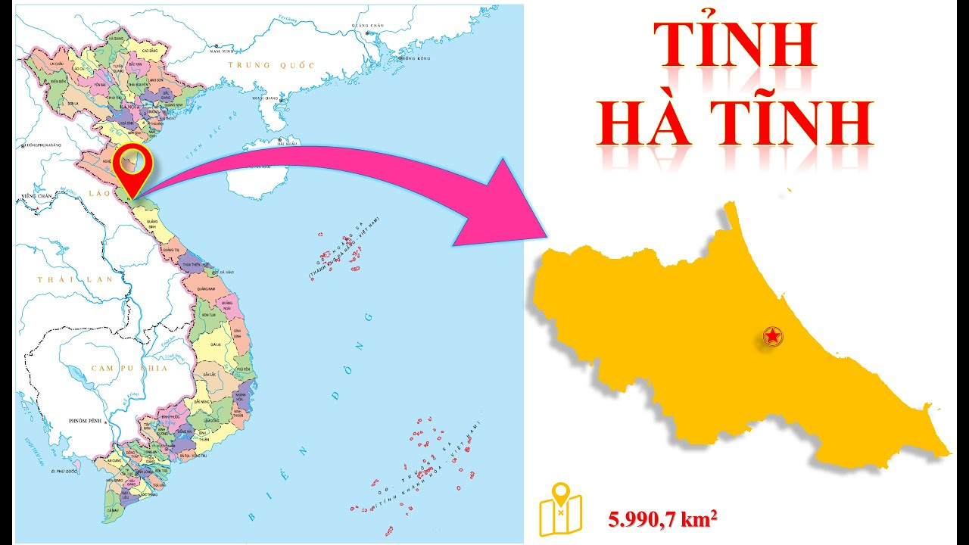
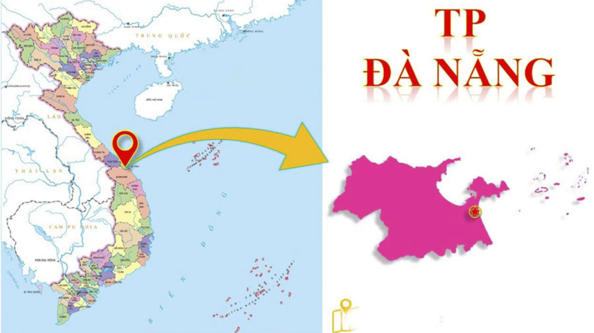
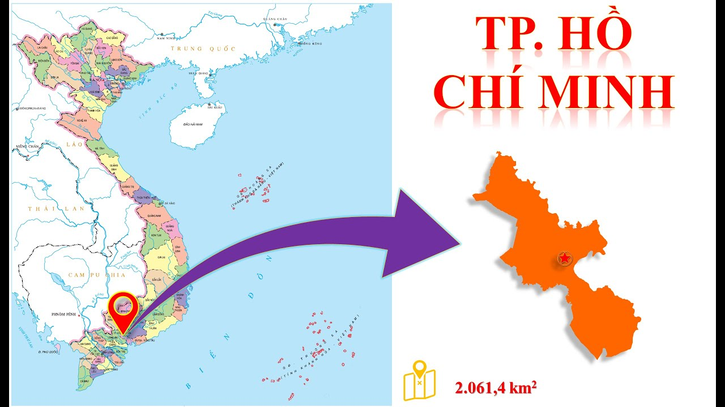
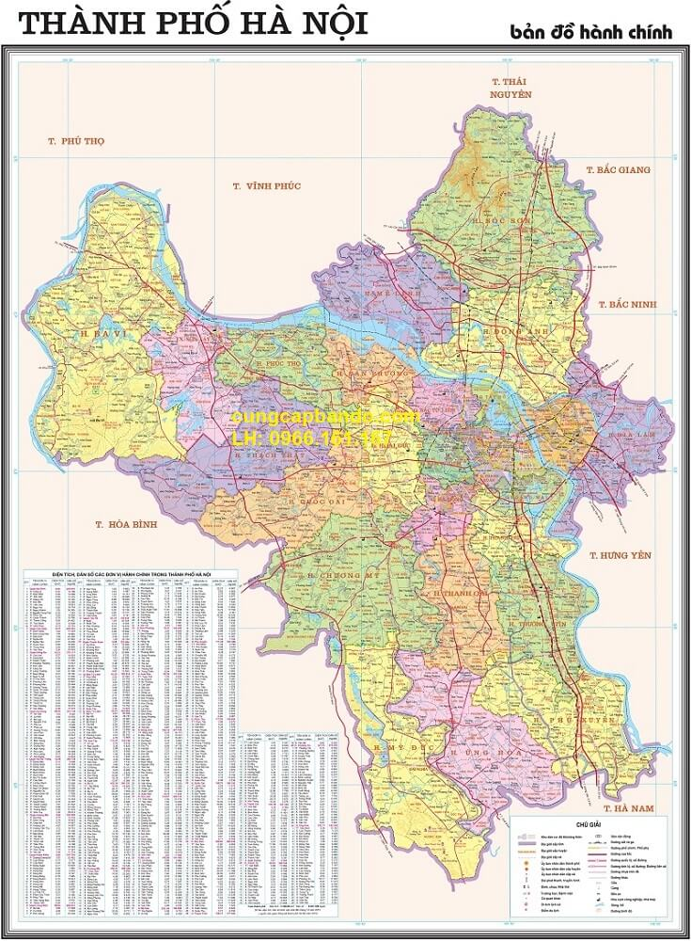
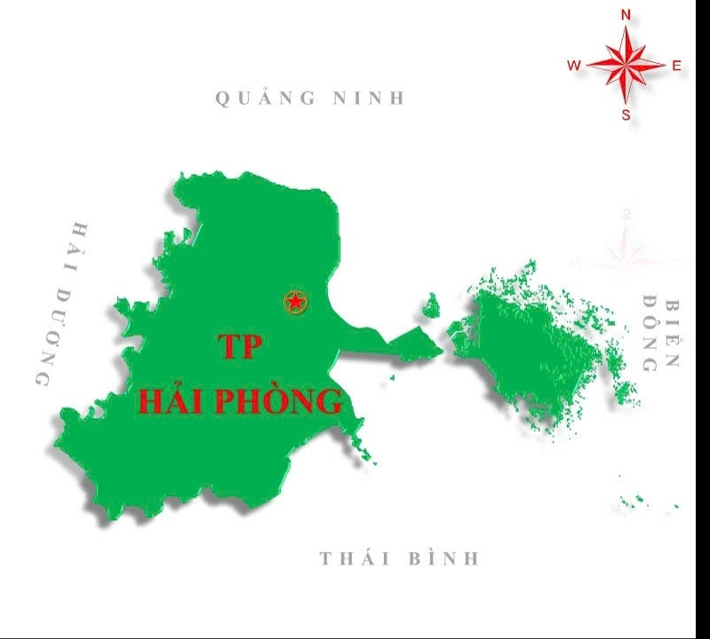

Slide 10
HỘP QUÀ BÍ MẬT

Slide 11
Câu 1:
Phần đất liền của Việt Nam giáp với những nước nào?
A. Trung Quốc, Thái Lan, Lào.
B. Trung Quốc, Lào, Cam – pu – chia.
C. Thái Lan, Lào, Cam – pu – chia.

Slide 12
Câu 2:
Các thành phố trực thuộc Trung ương của nước ta là?
A. Hà Nội, Hải Phòng, Đà Nẵng, TP Hồ Chí Minh, Cần Thơ.
B. Hà Nội, Hải Phòng, Vinh, Đà Nẵng, TP Hồ Chí Minh.
C. Hà Nội, TP Hồ Chí Minh, Đà Nẵng, Cần Thơ, Nha Trang.

Slide 13
Câu 3:
Nhận định nào sau đây là đúng?
A. Nước Việt Nam cong hình chữ S, có đường bờ biển ngắn..
B. Nước Việt Nam có đường bờ biển dài, có 64 tỉnh, thành trực thuộc Trung ương.
C. Vị trí địa lí vừa mang lại thuận lợi vừa gây ra khó khăn đối với hoạt động sản xuất của Việt Nam.

Slide 14
Chúc mừng!

